Slide 1
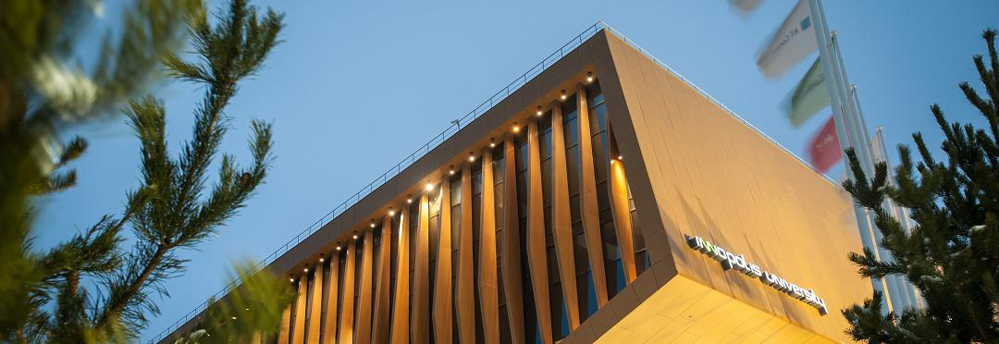

Веб-приложение «Аннаграммы»
https://Ссылка_на_GIT_проекта
Выполнил Студент в рамках итоговой аттестации по курсу «DevOps” Дата

Slide 2
Цель: Продемонстрировать владение технологиями необходимыми на позиции devops-инженер: Ansible, С#, Docker, Git и CI/CD, мониторинг, логированием и балансировкой. Задачи : 1. Код проекта, написанный на языке .Net, который успешно запускается и выполняет задачи простого веб-приложения, слушающего некоторый порт и отвечающего на запросы 2. Инфраструктура в виде 2-х виртуальных серверов в яндекс облаке. Сервера берут на себя задачу dev и prod окружения 3. Gitlab репозиторий 4. CI/CD пайплайн с тестами, сборкой и деплоем кода на соответствующие окружения 5. Код для поставки приложения в формате deb-пакета 6. Код для поставки приложения в виде docker-контейнера 7. Развернутая система мониторинга инфраструктуры и приложения 8. Инфраструктура описана в стиле IaC 9. Развернутая система система сбора метрик 10. Маршрутизация запросов на dev / prod окружение через веб-сервер nginx

Slide 3
Презентация самой программы Это супер пупер программа. Может делать ТАКУЮ мега-фигню. Закачаешься. И даже работает. Для него нужно целое яндекс облако. И топовые технологии.

Slide 4


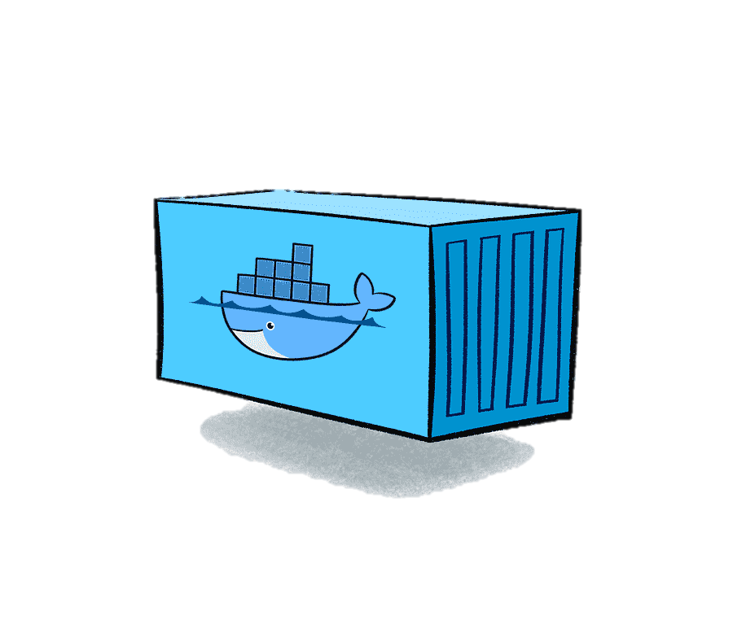


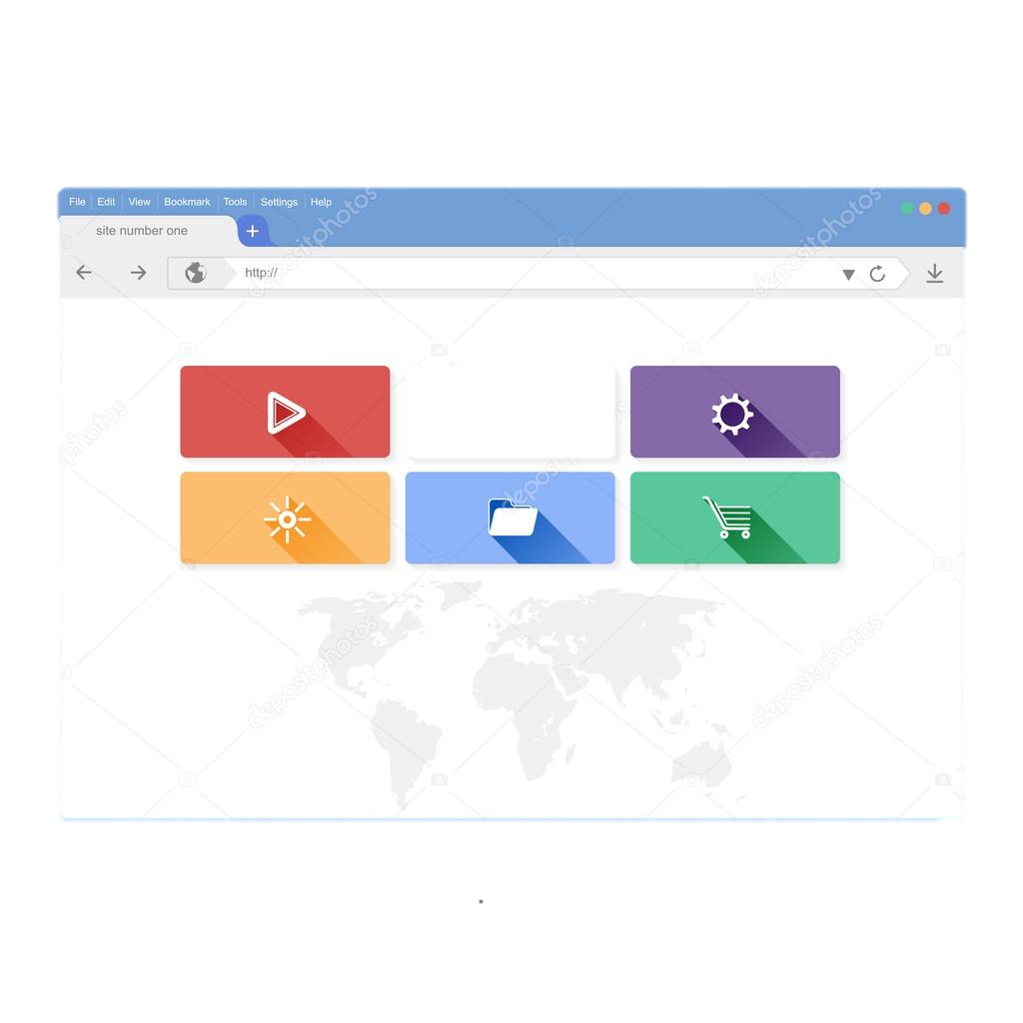



Функциональная схема
Как ходит трафик. Связь с монитоингом, логами

Slide 5


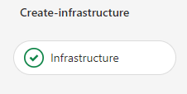

Подготовка инфраструктурных зависимостей
Обоснование ресурсов
ELK минимальные ресурсы: ОЗУ ядер HDD Prometeus: --//-- App: --//--

Slide 6


развертывание контейнеризованного приложения с помощью GitLab
Prod

Slide 7
Мониторинг

Slide 8
Развитие масштабирование

Slide 9

Спасибо за внимание

